Slide 1
Социальный проект «Сотворчество»
Выполнили:
Педагог-психолог - Хорчева Наталья Александровна
Старший вожатый - Лопа Наталья Александровна

Slide 2
Пояснительная записка
Инклюзивное (франц. inclusif - включающий в себя, от лат. include - заключаю, включаю) или включенное образование - термин, используемый для описания процесса обучения детей с особыми образовательными потребностями в общеобразовательных школах.
Миссия инклюзивного образования – создать для всех учащихся условия, которые исключают любую дискриминацию детей, которые обеспечивают равное отношение ко всем людям, но создает специальные возможности для детей, имеющих особые образовательные потребности.
Инклюзивное образование - процесс развития общего образования, который подразумевает доступность образования: создание комфортных условий для всех детей, что обеспечивает доступ к образованию для детей с особыми потребностями.

Slide 3
В школе было выделено восемь принципов инклюзивного образования:
1. ценность человека не зависит от его способностей и достижений;
2. каждый человек способен чувствовать и думать;
3. каждый человек имеет право на общение и на то, чтобы быть услышанным;
4. все люди нуждаются друг в друге;
5. подлинное образование может осуществляться только в контексте реальных взаимоотношений;
6. все люди нуждаются в поддержке и дружбе ровесников;
7. для всех обучающихся достижение прогресса скорее может быть в том, что они могут делать, чем в том, что не могут;
8. разнообразие усиливает все стороны жизни человека.

Slide 4
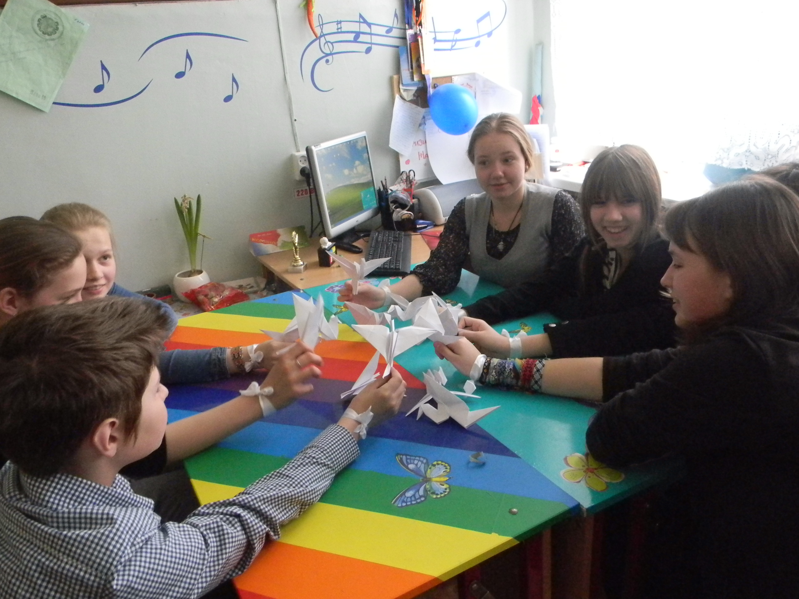
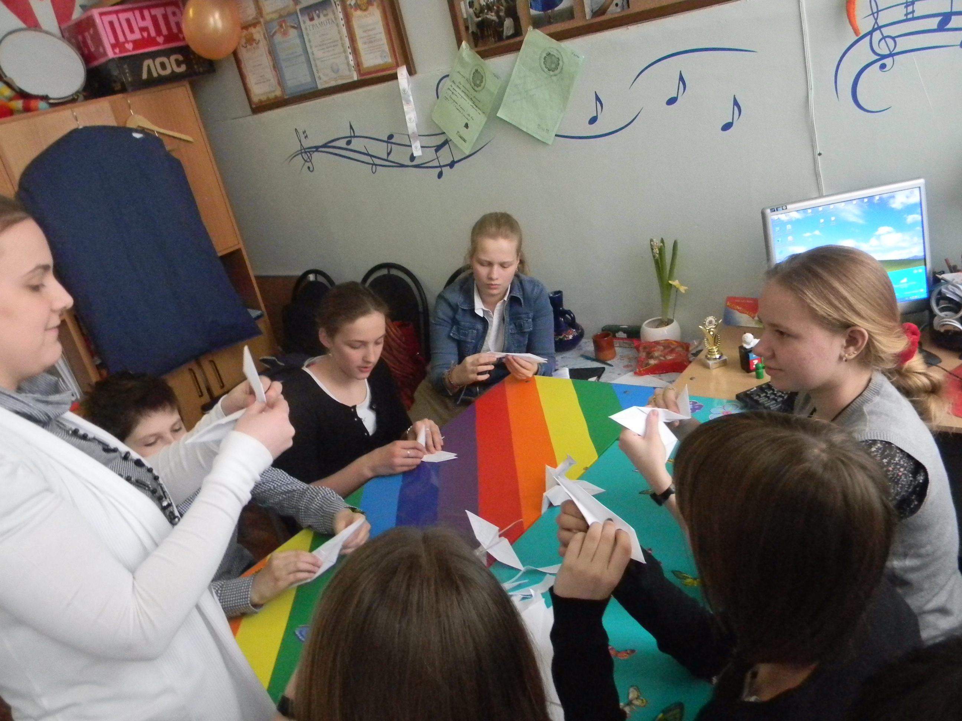
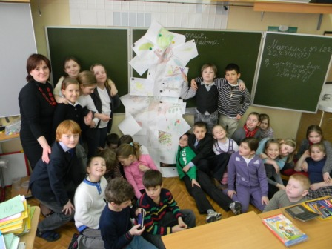
Исходя из вышеизложенных принципов, мы разработали проект «Сотворчество».
Он представляет собой систему творческих мастерских, в которых участвуют ученики старшей школы - активисты Совета Актива Ученической Общественности совместно с учениками младшей школы и учениками с ограниченными возможностями здоровья, организует мастерские Совет Актива Ученической Общественности.

Slide 5
Актуальность данного проекта заключается в том, что в совместной практической деятельности, в процессе сотворчества в разновозрастной группе наиболее эффективно разносторонне формируется и развивается личность.
Проект рассчитан на учебный год, по результатам года организуется итоговая выставка творческих работ, а также сбор аналитической группы, которая определит дальнейшую судьбу проекта.
Целью данного проекта является интеграция учеников с особыми образовательными потребностями и ограниченными возможностями здоровья в совместную творческую деятельность в разновозрастной группе.
Задачи:
1. Разработка тематики творческих мастерских и обеспечение группы необходимыми ресурсами.
2. Организовать совместную творческую деятельность учеников в духе поддержки и взаимопомощи.
3. Организовать по итогам мастерских выставку творческих работ.
Привлеченные ресурсы: Расходный материал и специальное оборудование.

Slide 7
Предполагаемый результат:
Социальная интеграция детей с особыми образовательными потребностями в образовательном пространстве школы.
Выставка творческих работ разной направленности, подготовленная совместно учениками начальной школы, Советом Актива Ученической Общественности и учениками с особыми образовательными потребностями и ограниченными возможностями здоровья.

Slide 8
Критерии оценки эффективности проекта
1. Дружеские отношения у участников проекта. Дальнейшие совместные дела.
2. Продуктивность творческой деятельности.
3. Конструктивное решение возникающих конфликтов.
4. Положительная оценка деятельности родителями детей с особыми образовательными потребностями, их желание принять участие в выставке.

Slide 9
Методическое оснащение:
1. Л.В. Голубева Инклюзивное образование.
2. А.А, Зайцева «Оригинальные куклы своими руками».
3. Джузеппина Спадони «Украшение бисером. Красивые вещи своими руками».
4. Н.Дубровская «Веселые поделки своими руками».
5. К. Фропель «Как научить детей сотрудничать».

Slide 10
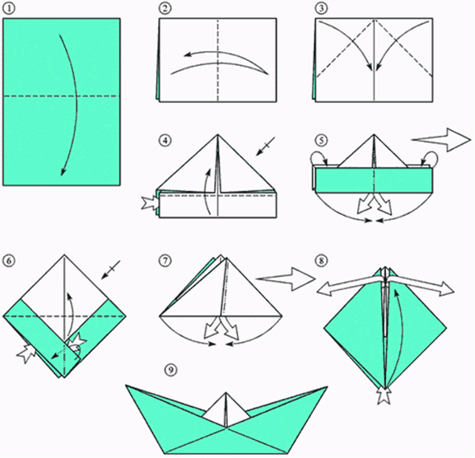
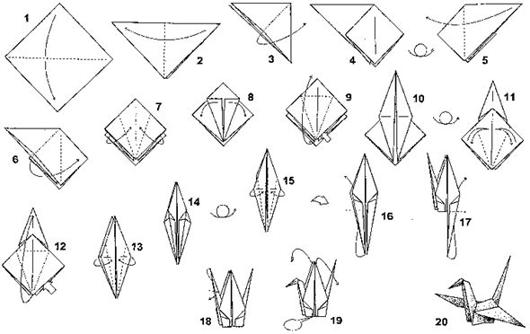
Методические разработки
1 Занятие.
Оригами.
Активисты Совета обучают участников мастерской делать из бумаги «Журавликов» и «Кораблики». Далее каждый участник мастерской пишет на кораблике свое имя и желание и каждый прикрепляет свои поделки к заранее заготовленному листу ватмана, на котором нарисован горизонт. И мы отправляем в полет наших Журавликов, а наши кораблики в плавание.
Материалы: Белая бумага, Цветная бумага, Клей, Ножницы, Ватманы, Краски, Фломастеры.
Кораблик: Журавлик

Slide 11
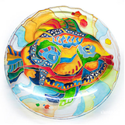
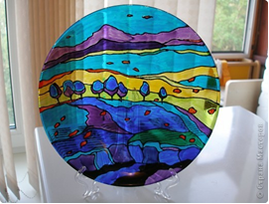
2 Занятие.
Роспись по стеклу.
Активисты совета заранее рисуют на прозрачных стеклянных тарелках контуры рисунков, чтобы к моменту занятия они уже застыли. Далее участники мастерской витражными красками раскрашивают тарелки.
Материалы: Стеклянные тарелки, витражные краски, контур.

Slide 12
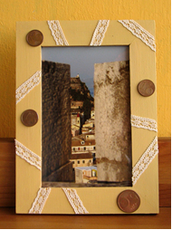
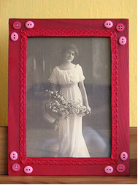
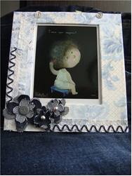
3 Занятие.
Оформление деревянных рамок.
Заранее готовятся рамки одна с позитивными высказываниями, а другая с негативными, участникам мастерской предлагается посмотреть на мир через них, и решить в каком свете им больше нравится смотреть на этот мир… А теперь каждый сможет украсить свою рамку так как он хочет, чтобы воспринимать мир только в позитивном свете.
Материалы: Деревянные рамки, ленты, пуговицы, клей, ножницы, гофрированная бумага, акриловые краски, кисти.

Slide 13
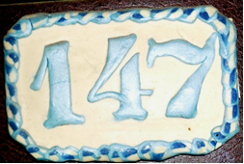
4 Занятие.
Лепка из пластики.
Участникам мастерской предлагается несколько цветов пластики и дается задание сделать таблички с номерами для кабинетов, по желанию можно придумать названия кабинетов.
Материал: Пластика, ножницы, макетник.

Slide 14
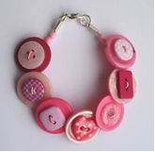
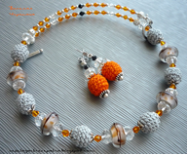
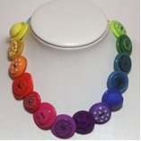
5 Занятие.
Дизайн украшений.
Из различного материала участники мастерской создают набор украшений состоящих из подвески и серег, выполненных в одном стиле.
Материал: бусины, пуговицы, нитки, зажимы, крючки для бус.

Slide 15
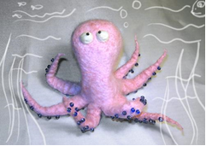
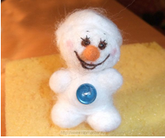
6 Занятие.
Валяние из войлока.
Активисты совета проводят мастер-класс по валянию из войлока, показывают основные приемы и по результату мастерской у каждого получается маленький валенный друг одного цвета.
Материалы: Войлок.

Slide 16
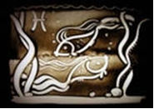
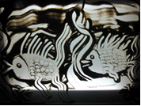
7 Занятие.
Рисование песком.
На этом занятии используется специальный станок для рисования песком. В начале занятия участникам мастерской демонстрируется видео ролик о том как рисовать песком, после чего каждый пробует себя в качестве художника песком. Каждая работа фтксируется на фотопленку.
Материалы: Станок для рисования песком, фотоаппарат.

Slide 17
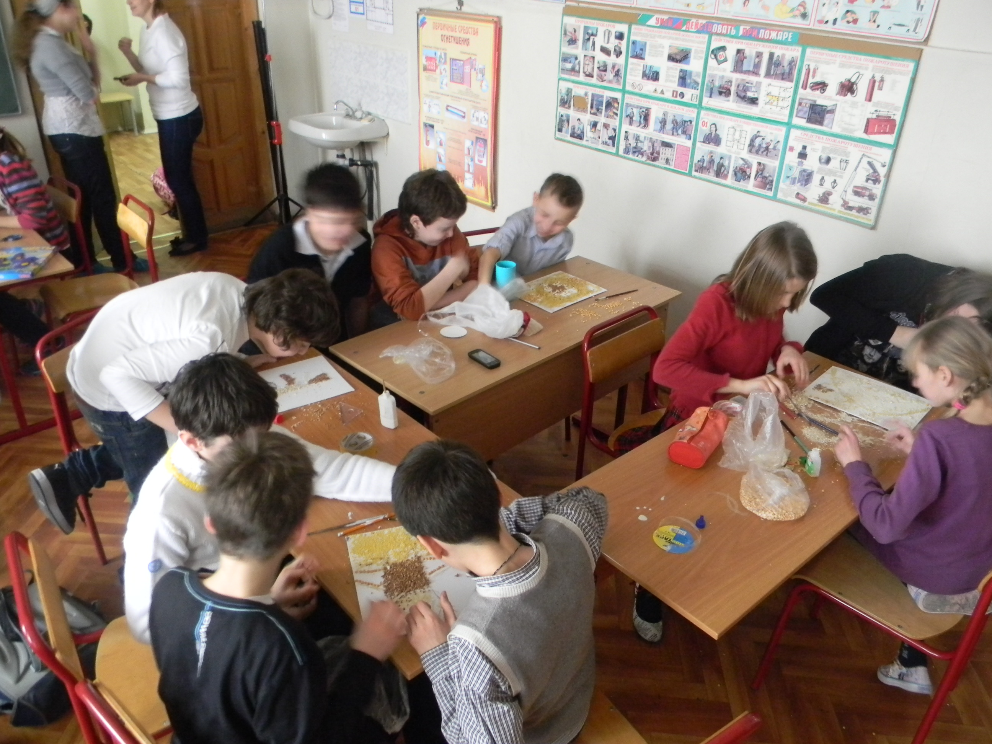
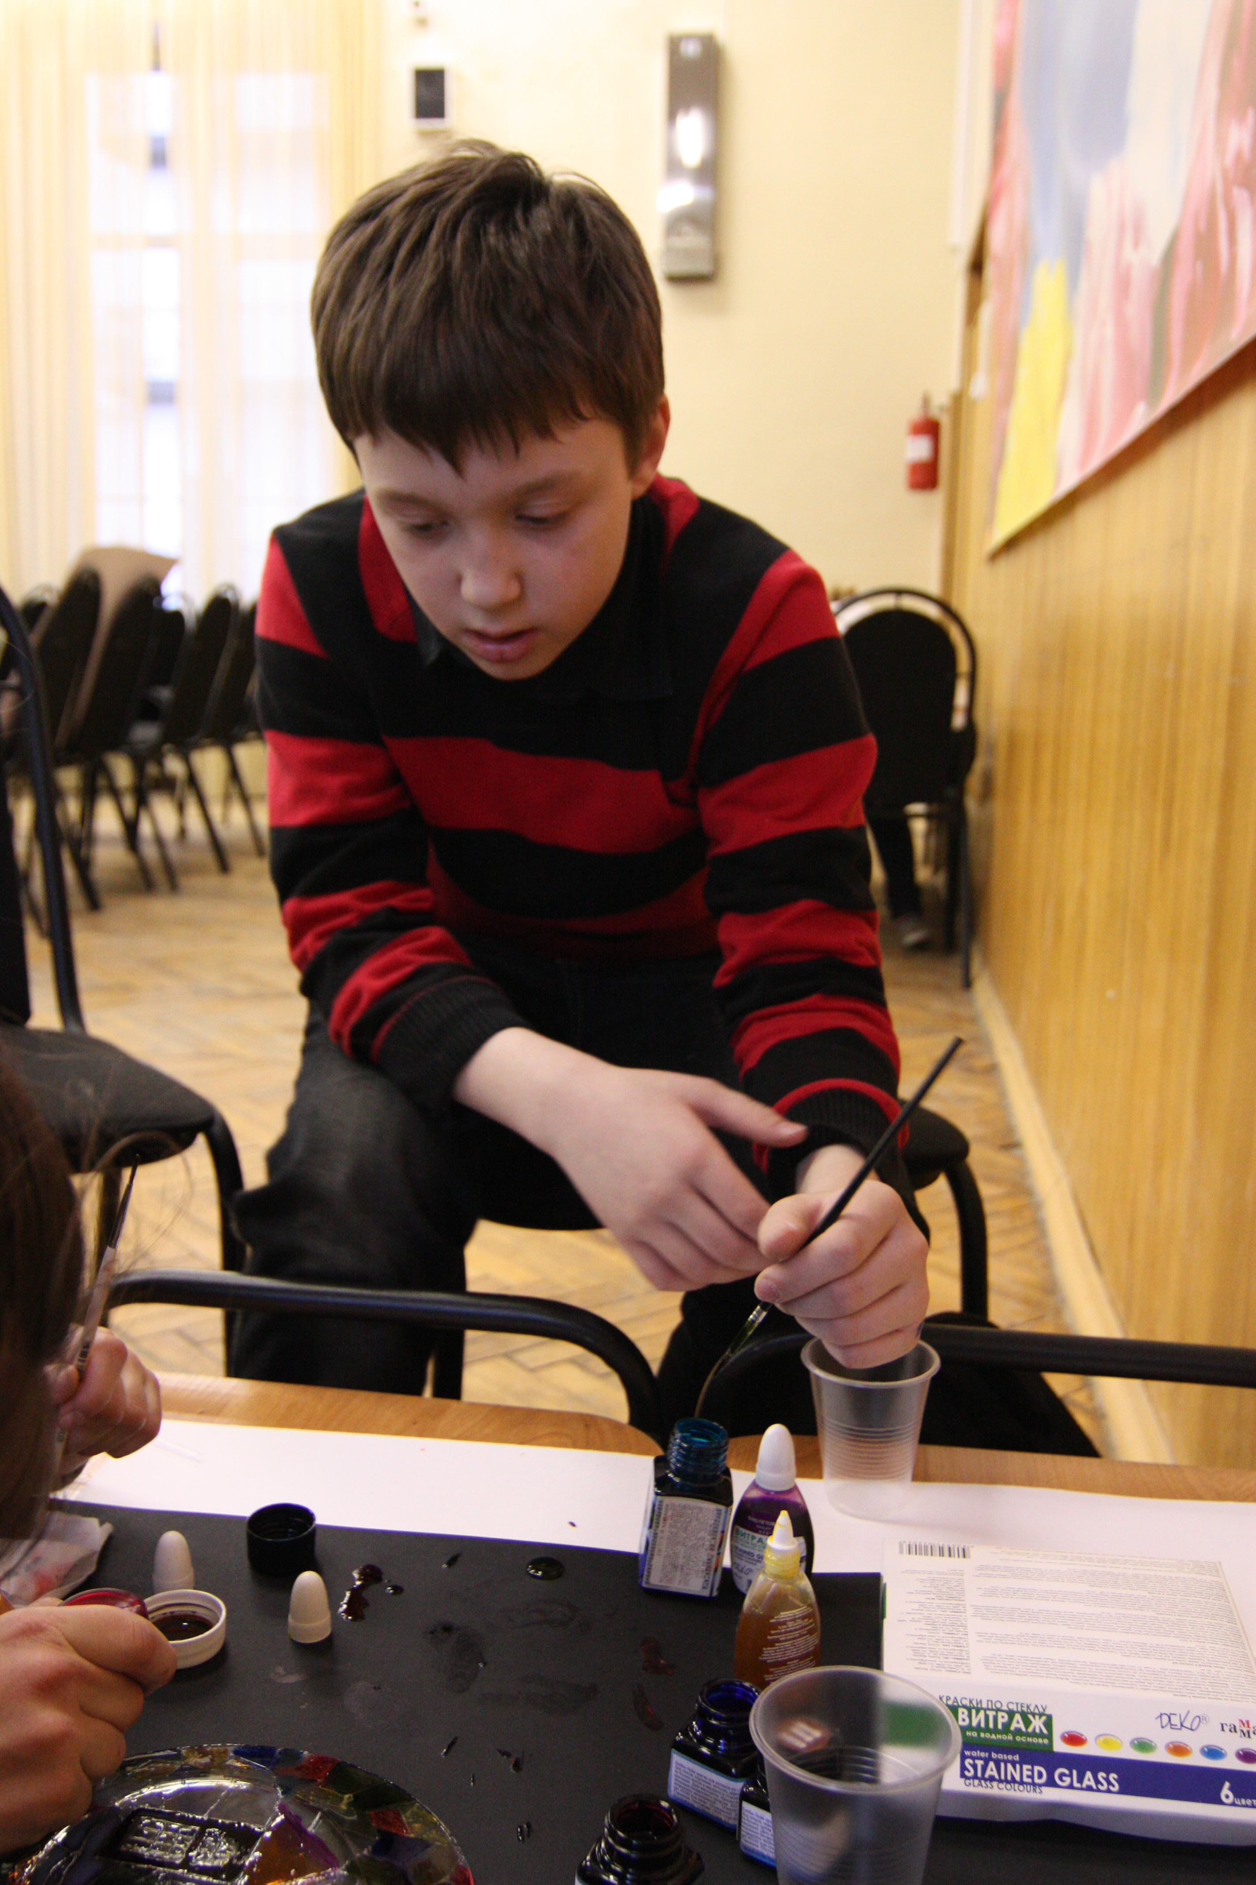
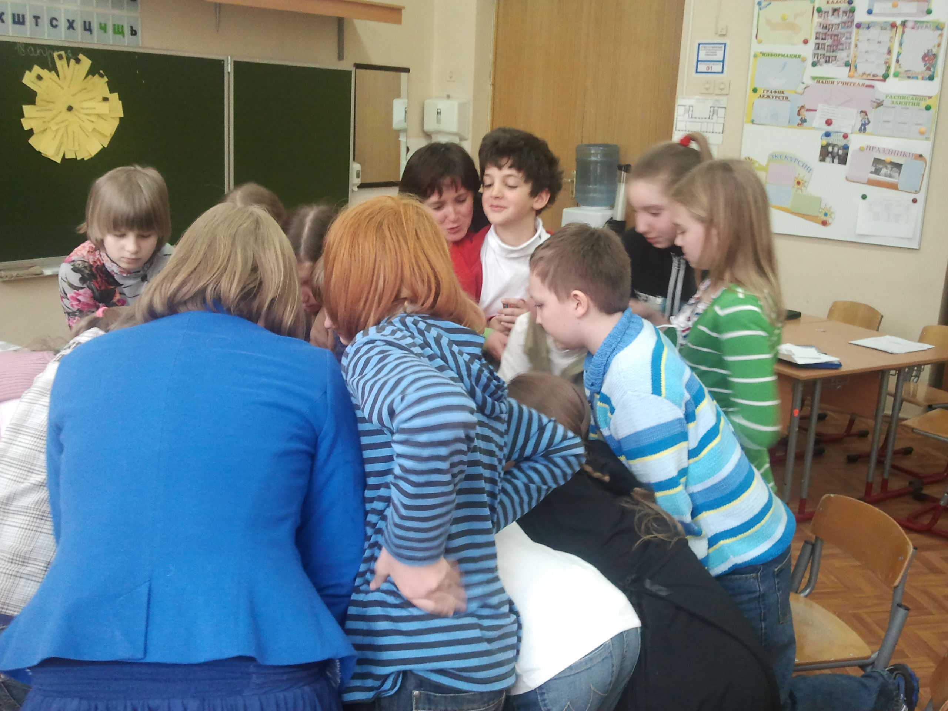
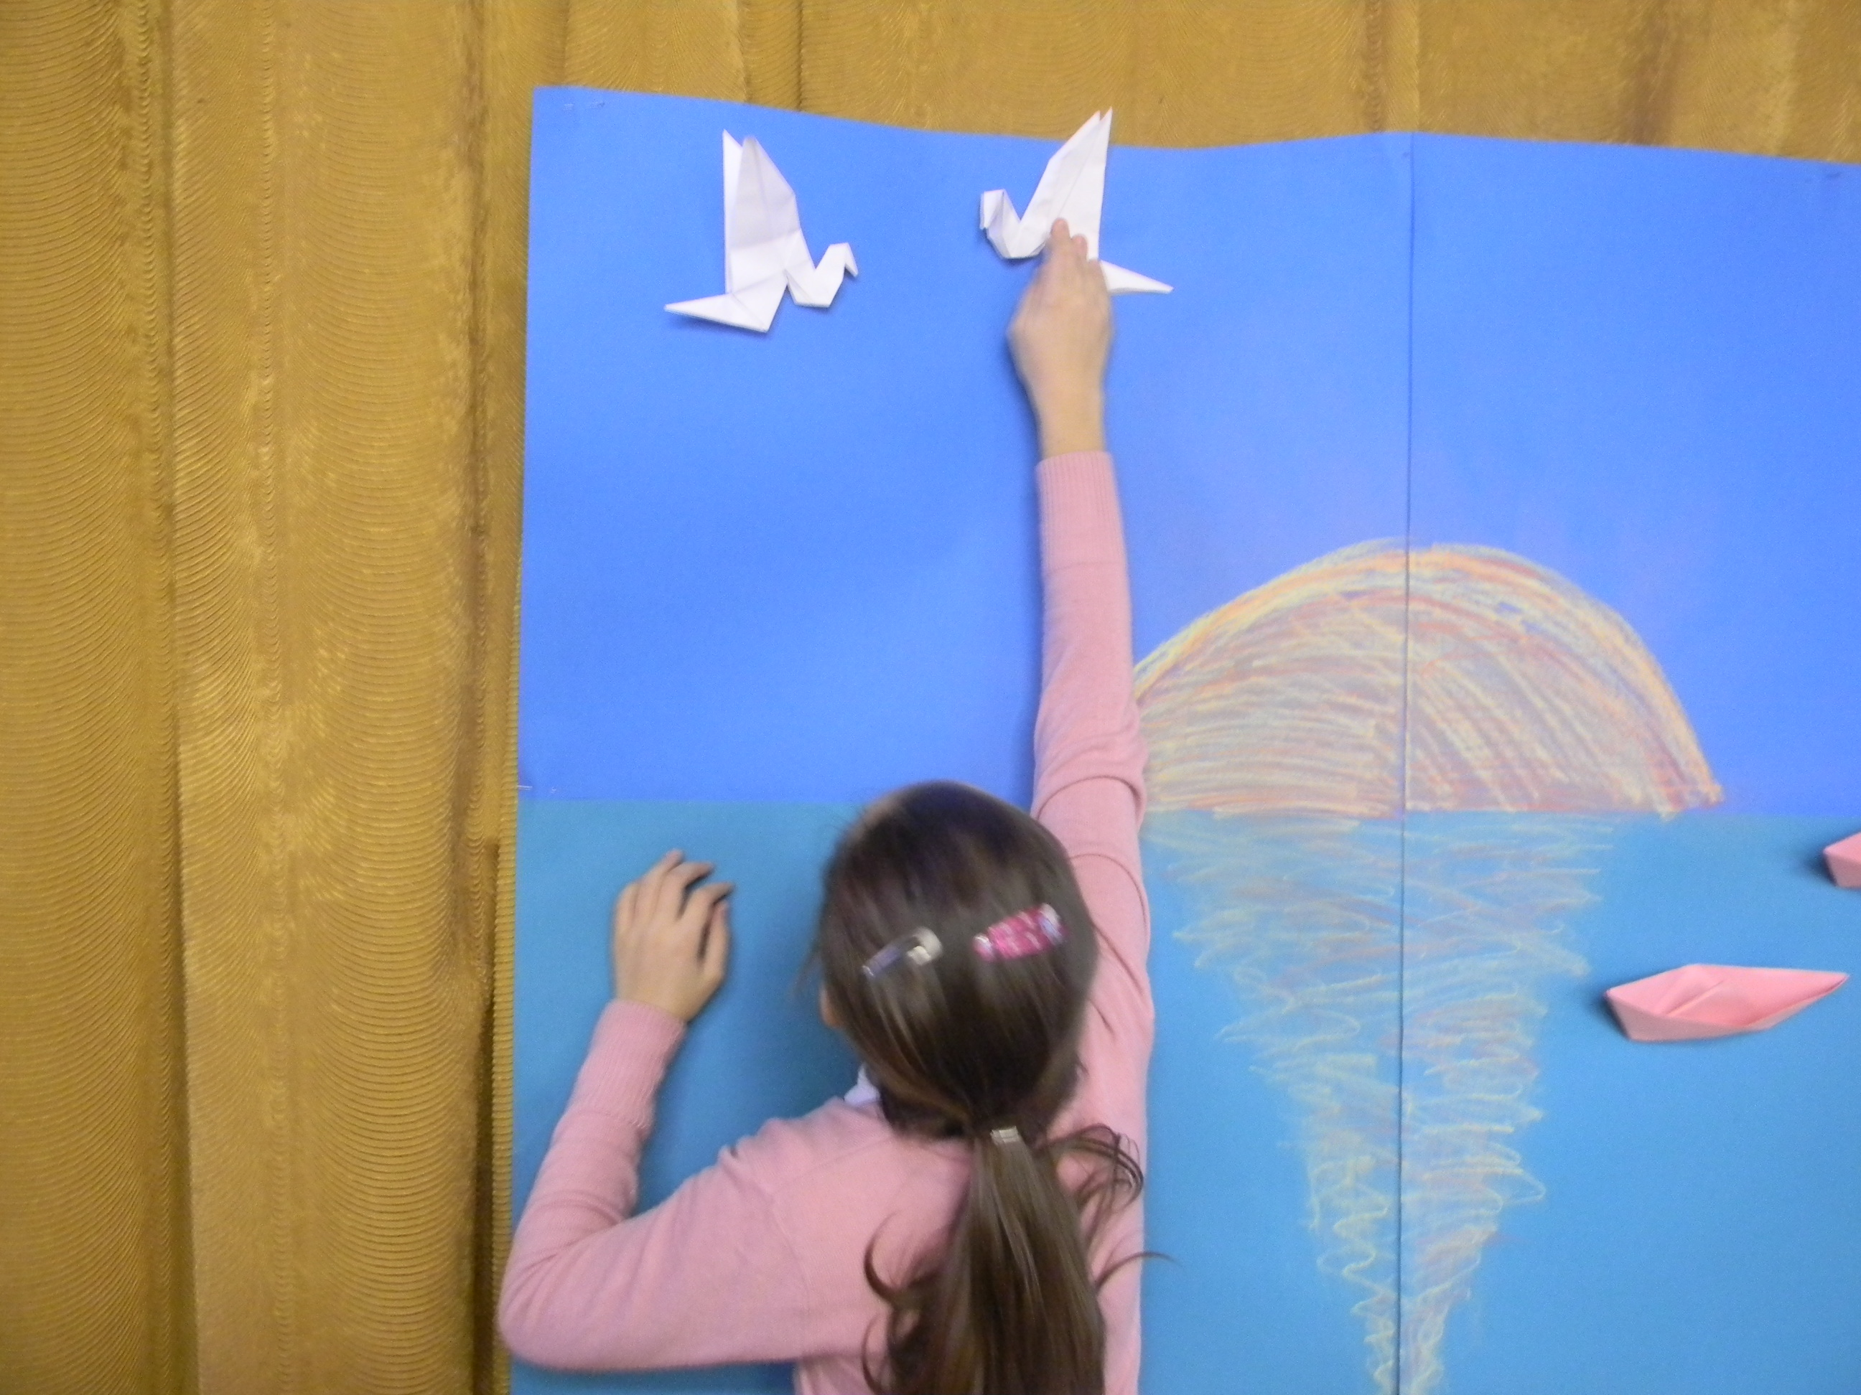
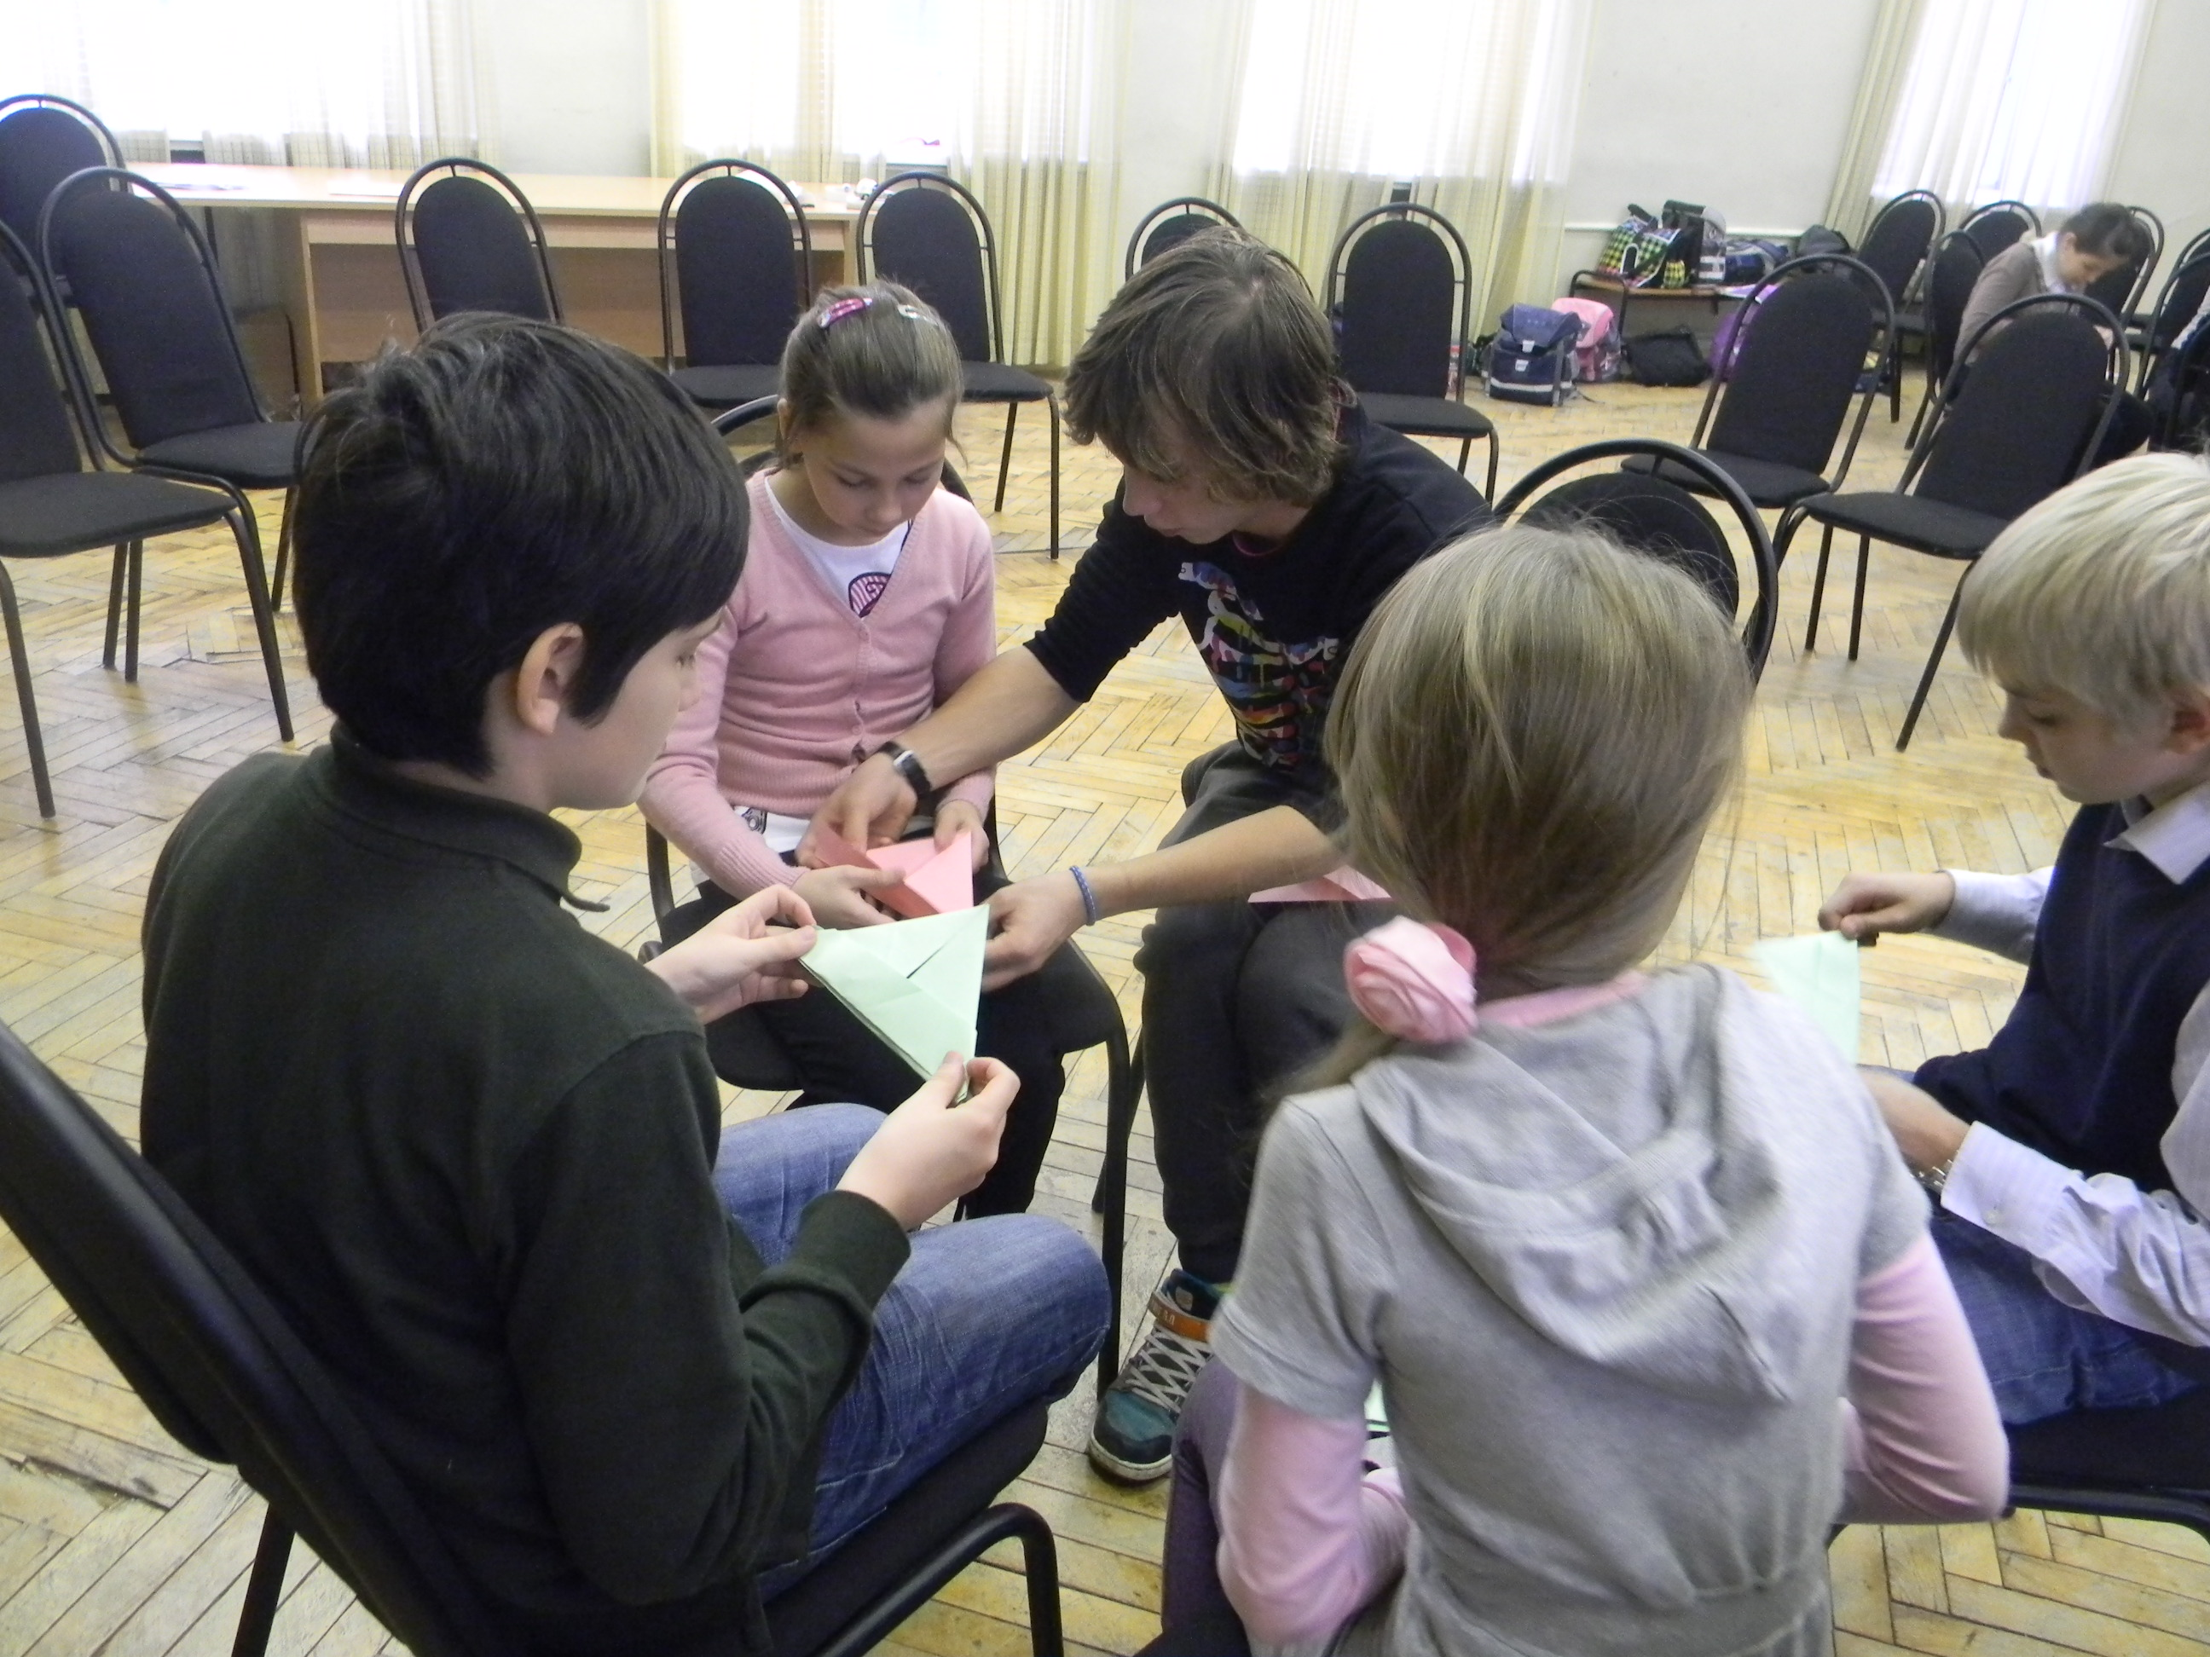
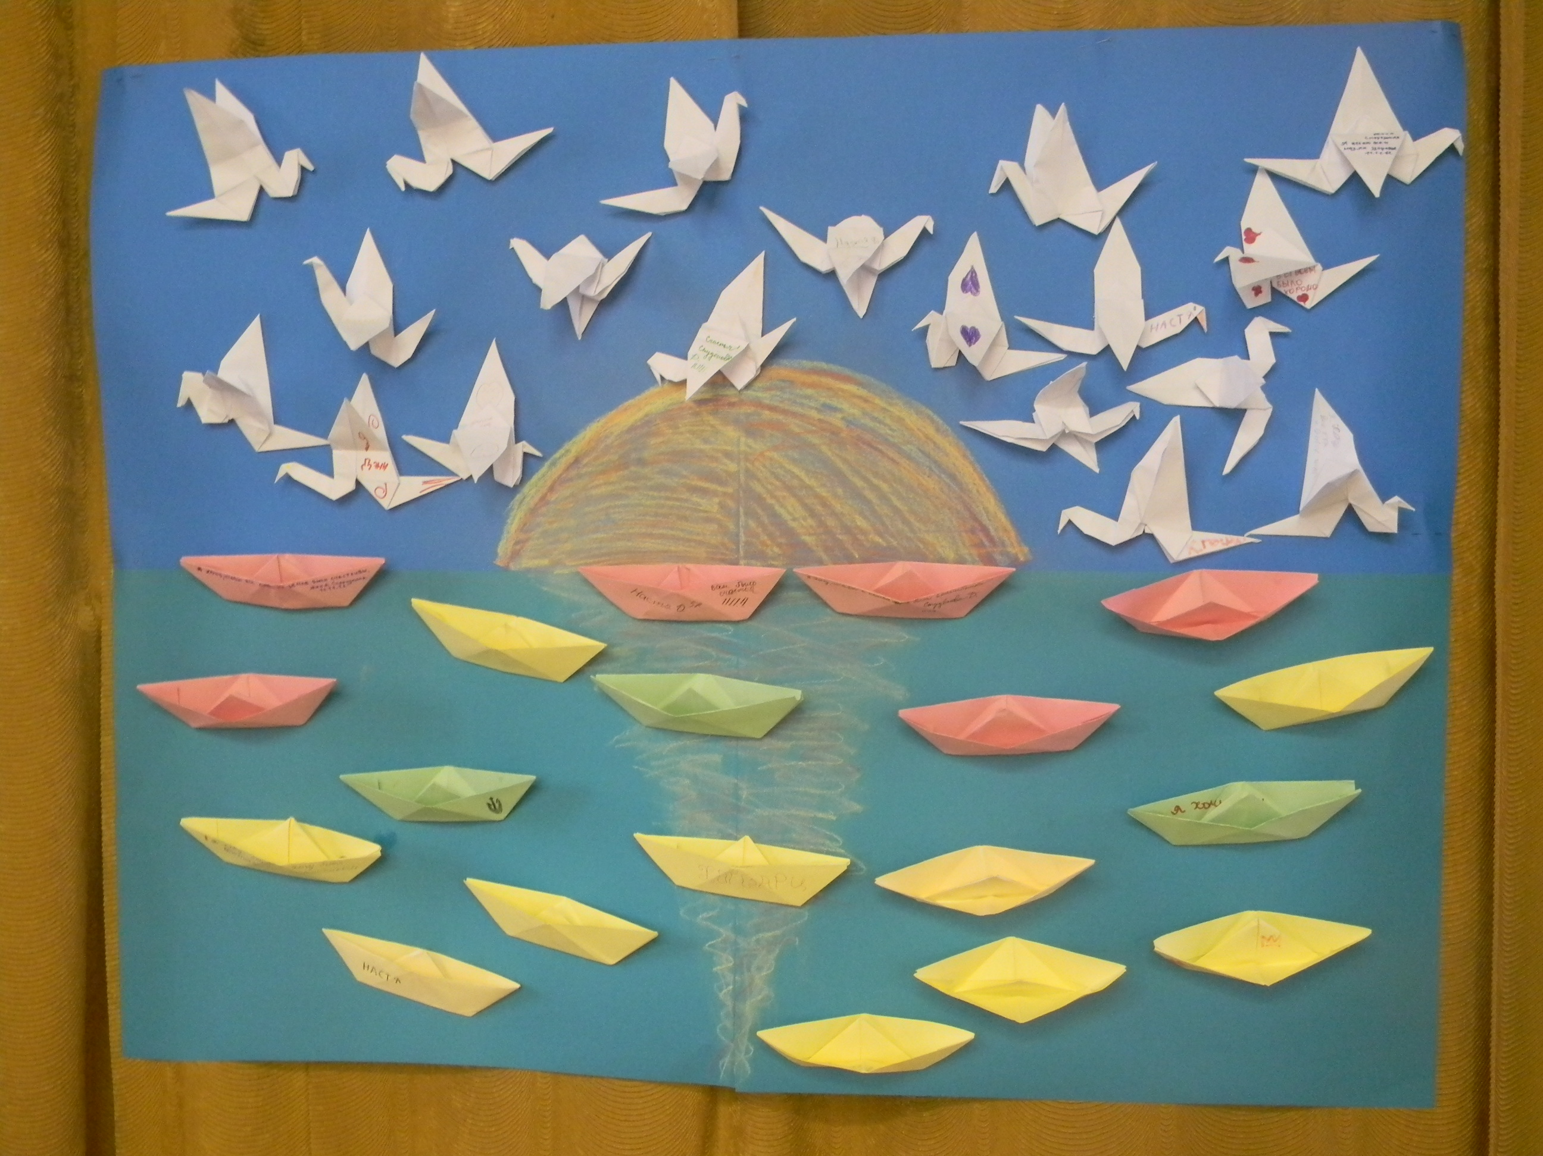
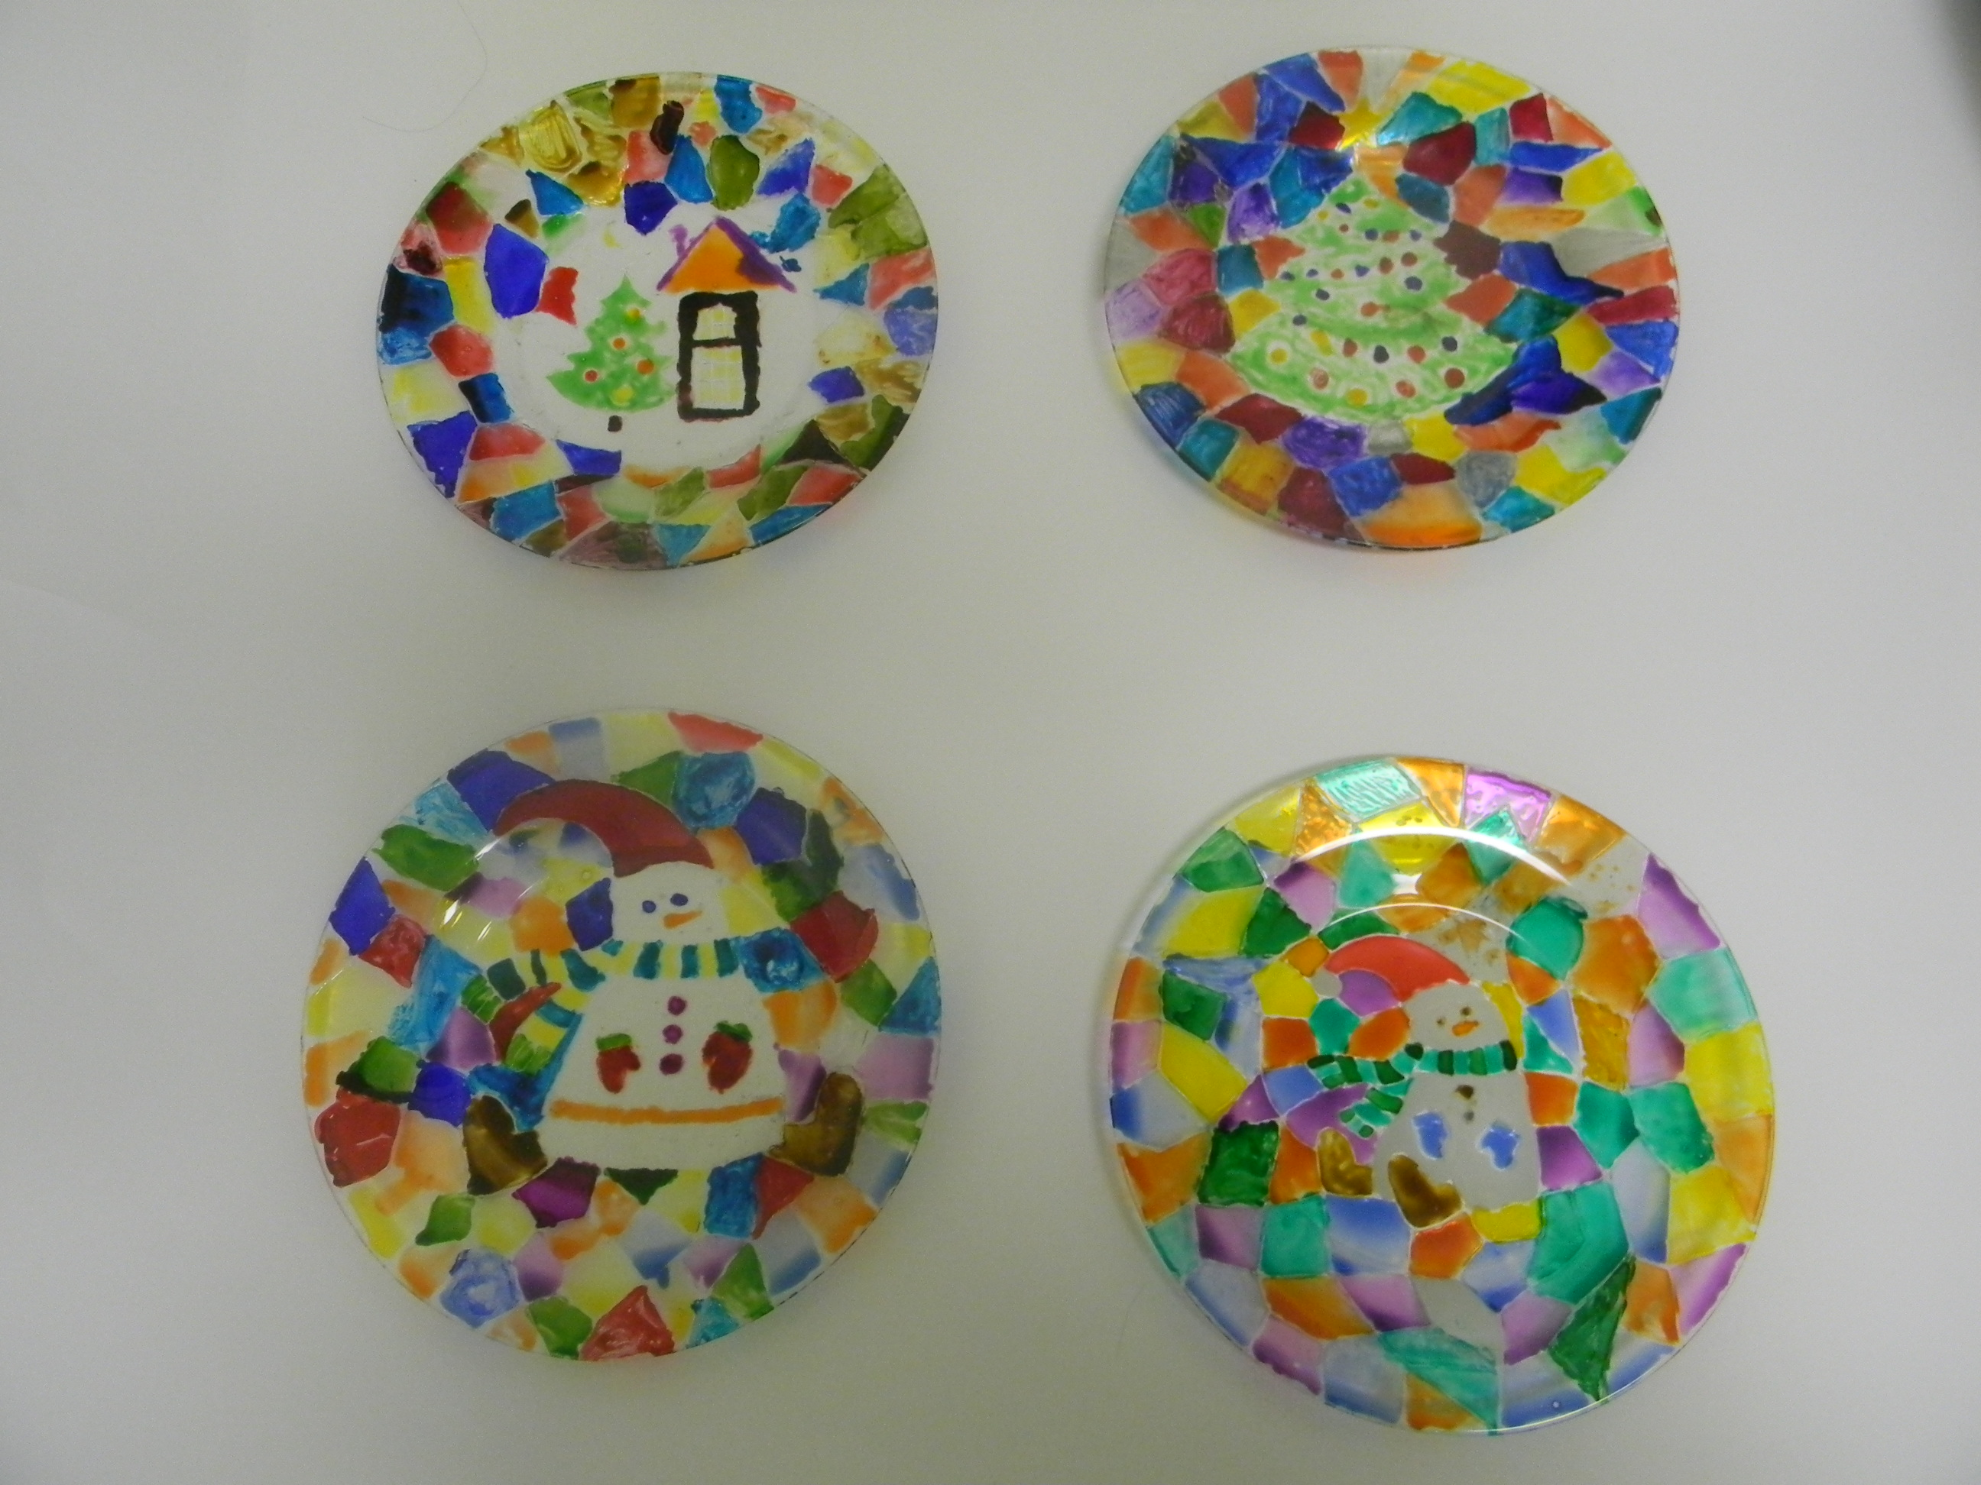
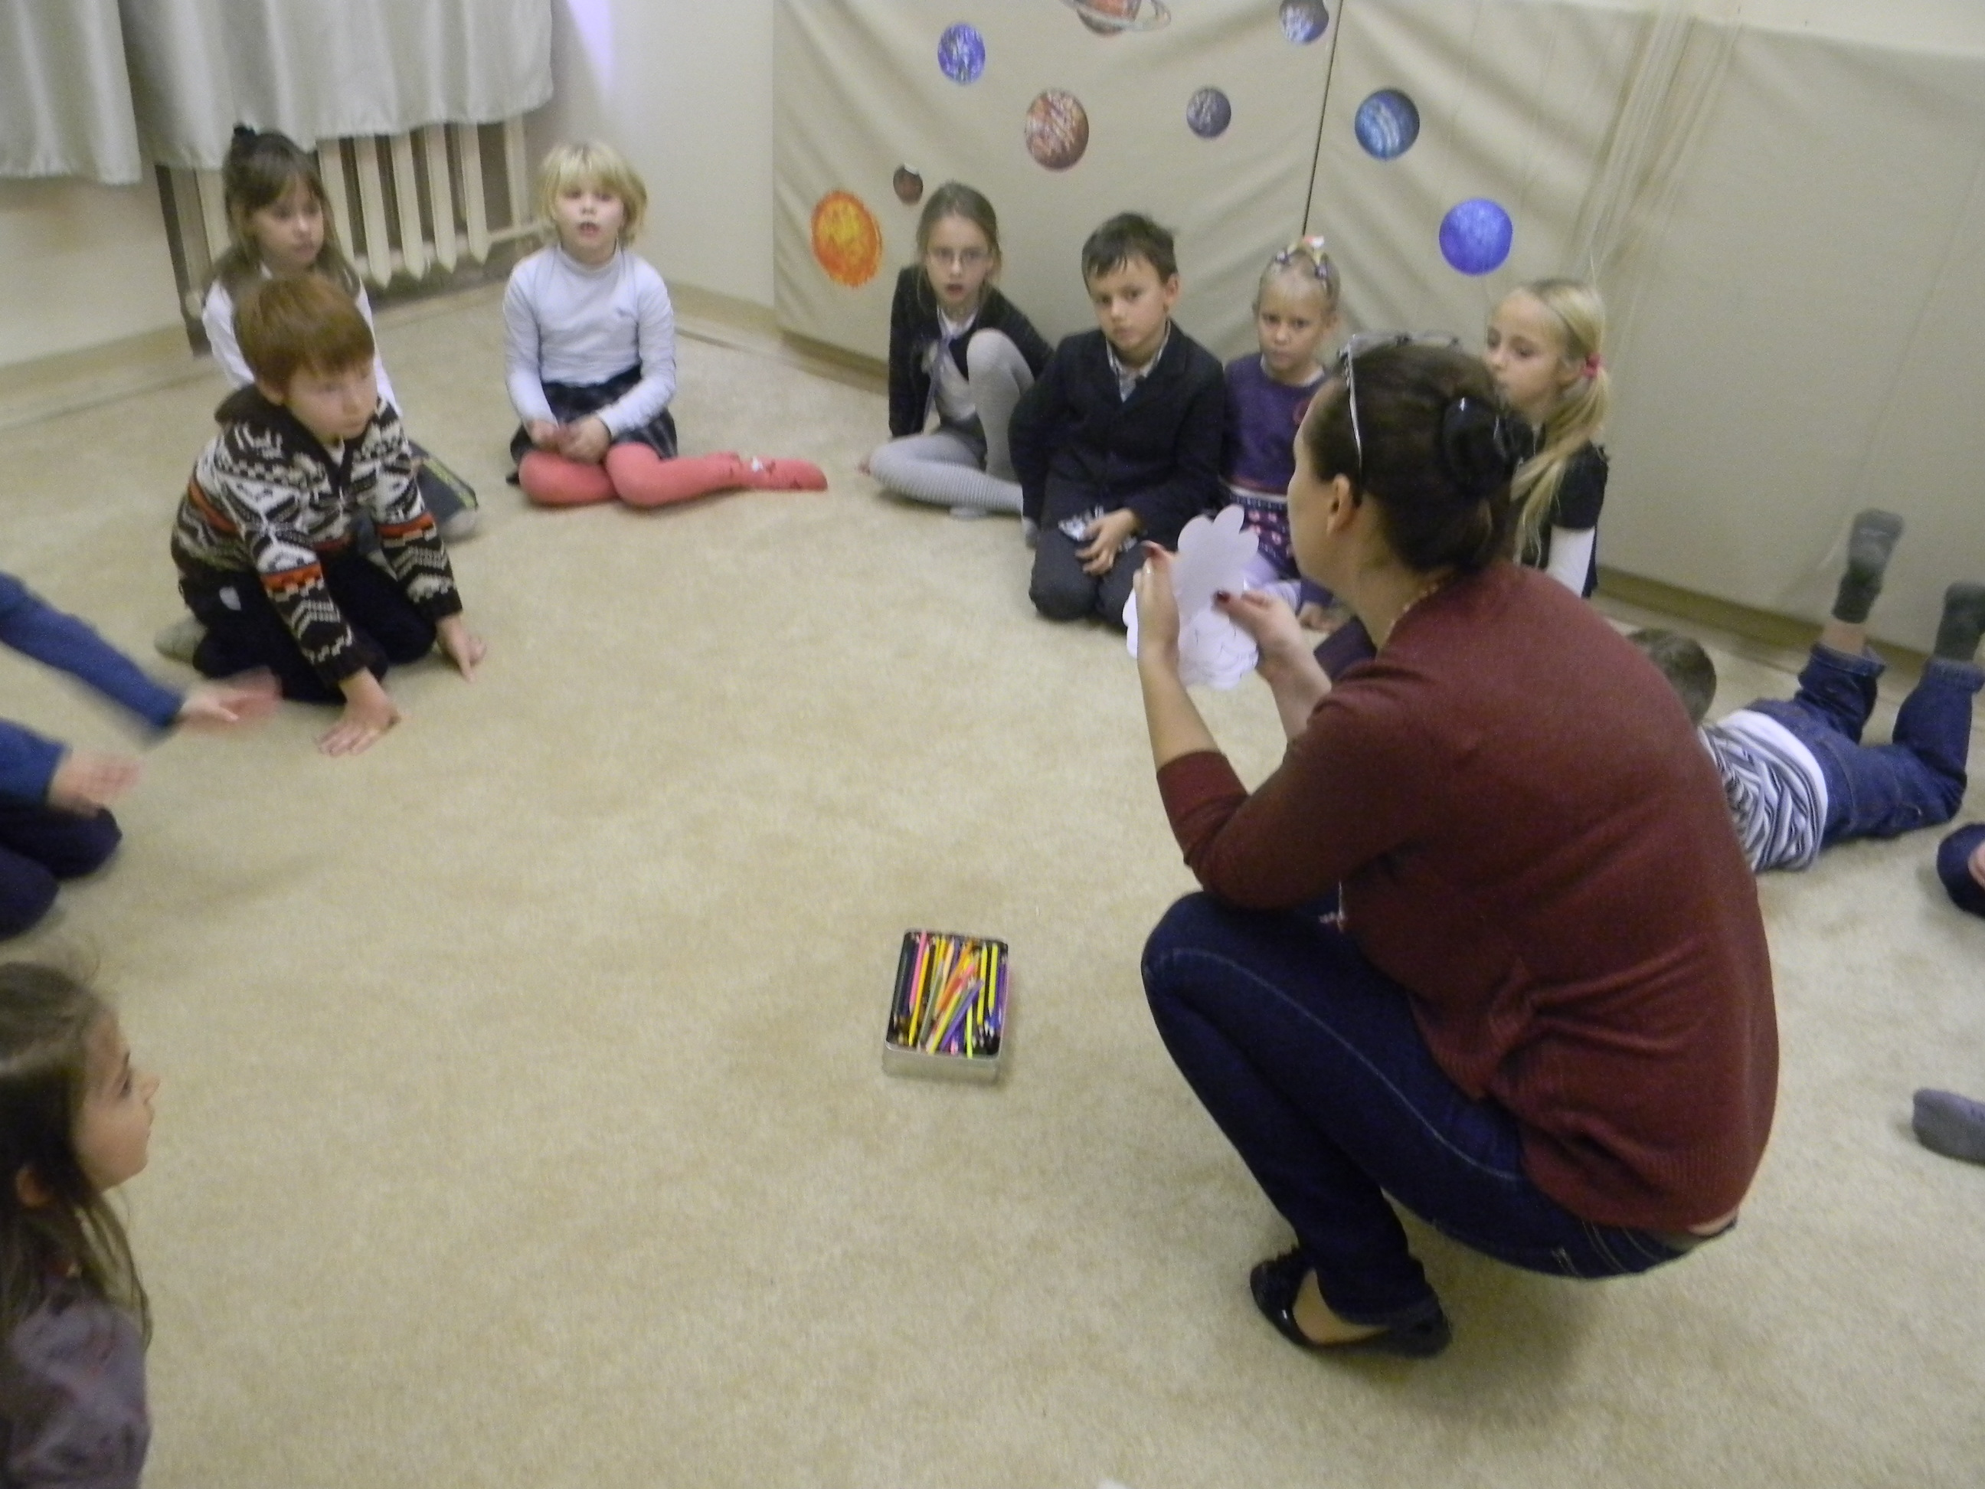

Slide 18
Спасибо за внимание

